Slide 1

PAC：面向水下机器人鲁棒跟踪的基线控制器时序信任权重学习
姓名：田家丞
2026年9月29日

Slide 2
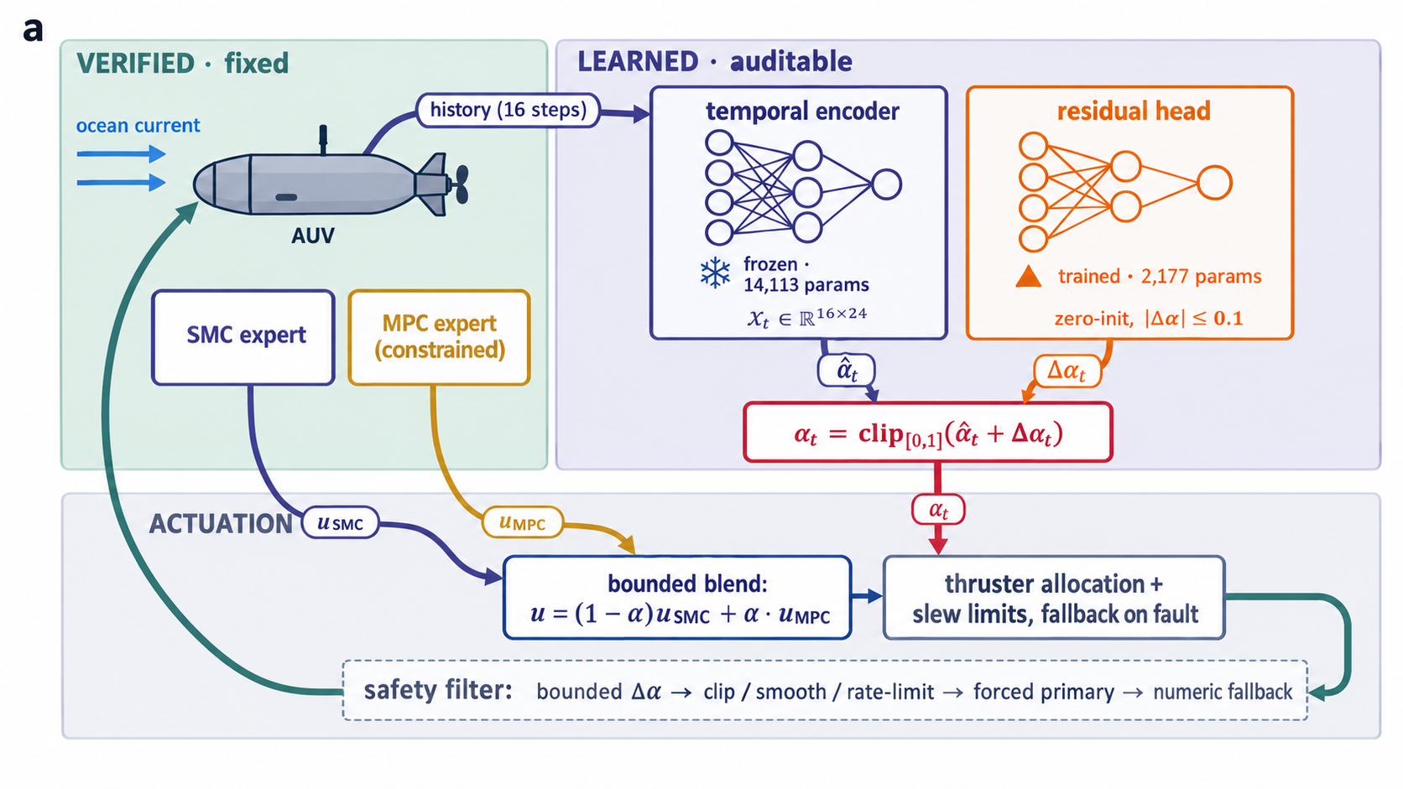
Predictive Authority Control: Learning When and How Much to Trust Baseline Controllers for Robust Underwater Robot Tracking
个人简介
本科经历
读研展望
PAC：面向水下机器人鲁棒跟踪的基线控制器时序信任权重学习
读图要点
编码器冻结（❄ 14,113 参数）；残差头可训练（▲ 2,177 参数、零初始化）
α_t = clip[0,1](α̂_t + Δα_t)：学习只修正信任，不产生指令
底部安全条带：有界 Δα → clip/平滑/率限 → 强制主控 → 数值回退

Slide 3
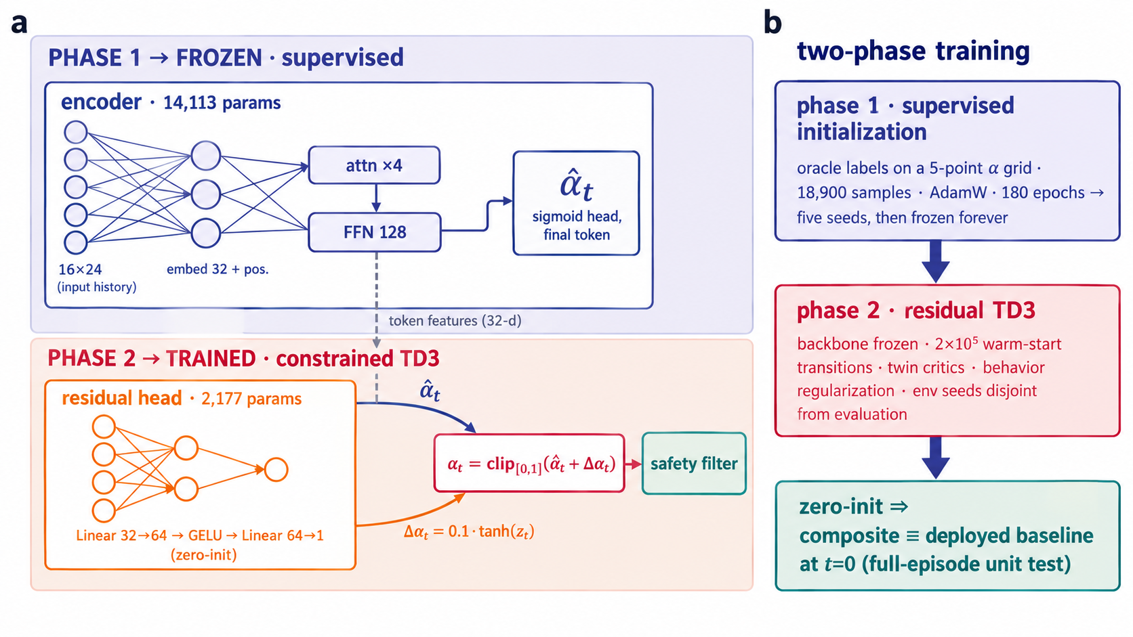
Predictive Authority Control: Learning When and How Much to Trust Baseline Controllers for Robust Underwater Robot Tracking
个人简介
本科经历
读研展望
PAC：面向水下机器人鲁棒跟踪的基线控制器时序信任权重学习
网络架构与两阶段训练
编码器 16×24 历史 → 嵌入 32 → 单层 4 头 Transformer → α̂；残差头 32→64→GELU→1（零初始化）输出 Δα。第一阶段模仿短视界 oracle（18,900 样本）；第二阶段仅训练残差头（TD3 + 行为正则 + 2×10⁵ 热启动，训练种子与评估种子严格分区）。

Slide 4
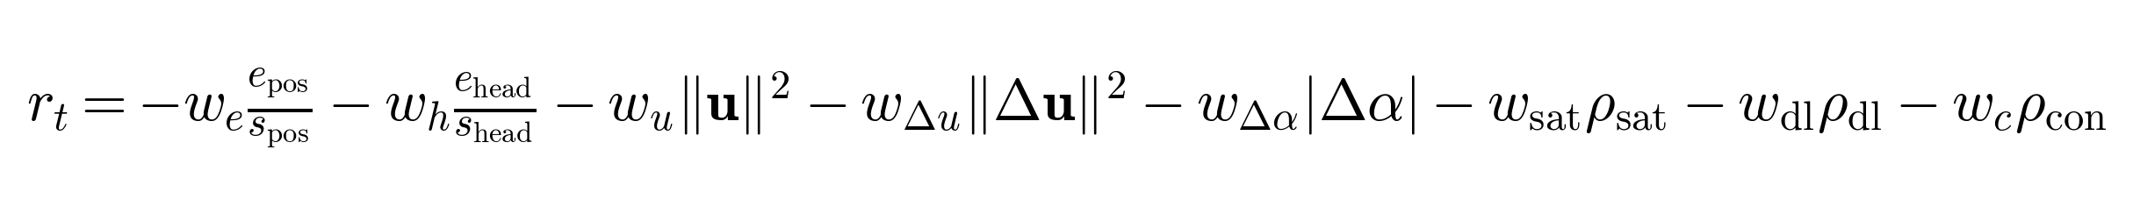


Predictive Authority Control: Learning When and How Much to Trust Baseline Controllers for Robust Underwater Robot Tracking
个人简介
本科经历
读研展望
PAC：面向水下机器人鲁棒跟踪的基线控制器时序信任权重学习
训练设置
TD3 超参数
参数 | 含义 | 值
δ_max | Δα 上界 | 0.1
α_lr | Actor 学习率 | 1e-4
c_lr | Critic 学习率 | 1e-3
γ | 折扣因子 | 0.99
τ | 目标网络软更新率 | 0.005
d | 策略更新延迟 | 每 2 步
σ_t | 目标策略平滑噪声 | 0.2
c_t | 目标噪声裁剪 | 0.5
σ_e | 探索噪声 | 0.1
B | 批大小 | 256
N_warm | 热启动过渡数 | 2×10⁵
λ | 行为正则系数 | 0.01
单步奖励（训练前冻结进 manifest）
符号 | 含义 | 值
w_e | 位置误差权重 | 1.0
w_h | 艏向误差权重 | 0.3
w_u | 控制量幅值权重 | 0.01
w_Δu | 控制量变化率权重 | 0.01
w_Δα | 权限修正惩罚 | 0.05
w_sat | 饱和惩罚 | 0.1
w_dl | 超时惩罚（仅记录） | 0.02
w_c | 约束违反罚（最大） | 10.0
s_pos | 位置归一化尺度 | 0.1 m
s_head | 艏向归一化尺度 | 0.05 rad
4

Slide 5
Predictive Authority Control: Learning When and How Much to Trust Baseline Controllers for Robust Underwater Robot Tracking
个人简介
本科经历
读研展望
PAC：面向水下机器人鲁棒跟踪的基线控制器时序信任权重学习
10 族扰动全景
族 | 块 | 训练范围 | 测试范围 | 环境 种子
结构化-恒定 | ID | 幅值 ×2.5，方向恒定 | — | 20
结构化-正弦 | ID | 多频正弦叠加海流 | — | 20
结构化-阶跃 | ID | t=10s 海流方向突变 | — | 20
质量-阻尼失配 | OOD | mass ×[0.94,1.06] damp ×[0.94,1.06] | mass ×[1.10,1.25] damp ×[0.75,0.90] | 5
彩色噪声 | OOD | ρ∈[0.90,0.98] σ∈[0.05,0.20] | ρ∈[0.985,0.995] σ∈[0.25,0.40] | 5
OU 海流 | OOD | θ∈[0.2,1.0] rad/s σ∈[0.05,0.20] | θ∈[1.2,2.0] rad/s σ∈[0.25,0.40] | 5
随机频率-幅值 | OOD | amp ∈[2.0,3.0] freq∈[0.8,1.2] | amp ∈[3.2,4.0] freq∈[1.4,1.8] | 5
执行器延迟+噪声 | OOD | delay∈[2,4] 步 noise∈[0,0.02] | delay∈[6,10] 步 noise∈[0.04,0.08] | 5
快变 OU 海流 | OOD | — | θ∈[3.0,6.0] rad/s σ∈[0.30,0.50] | 5
估计延迟 | OOD | — | delay∈[10,20] 步 noise∈[0.05,0.10] | 5
参数说明：mass=质量缩放因子 | damp=阻尼缩放因子 | ρ=AR(1) 自相关系数 | σ=噪声标准差 | θ=OU 回归速率 | amp=幅值缩放 | freq=频率缩放 | delay=传感器/执行器延迟步数 | noise=噪声标准差
「OOD」= 测试范围系统性超出训练范围 | 85 ID + 35 OOD = 120 配对回合 × 14 组合 = 1,680 次滚动
5

Slide 6
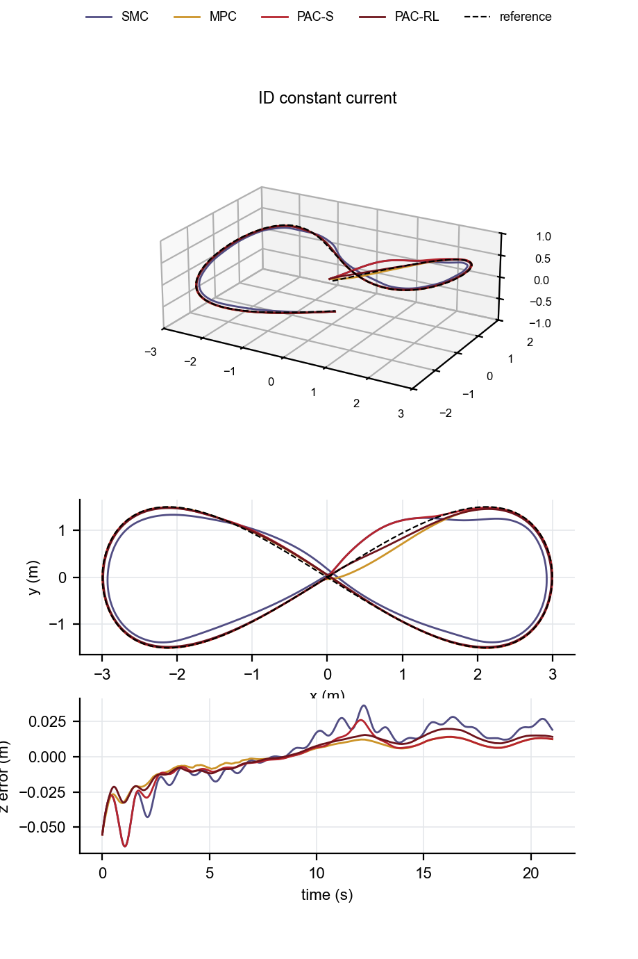
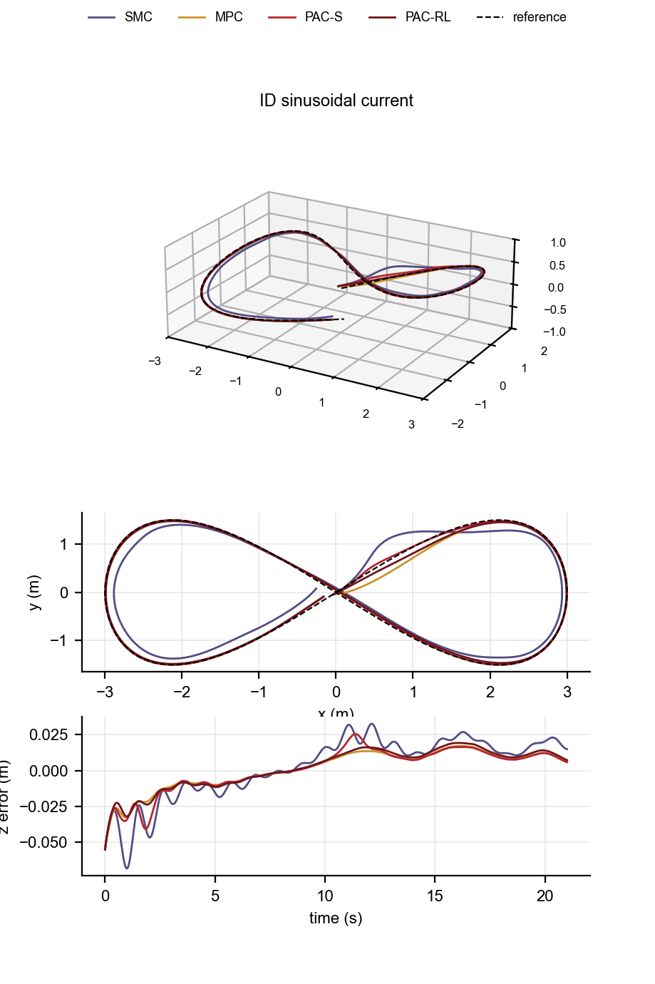
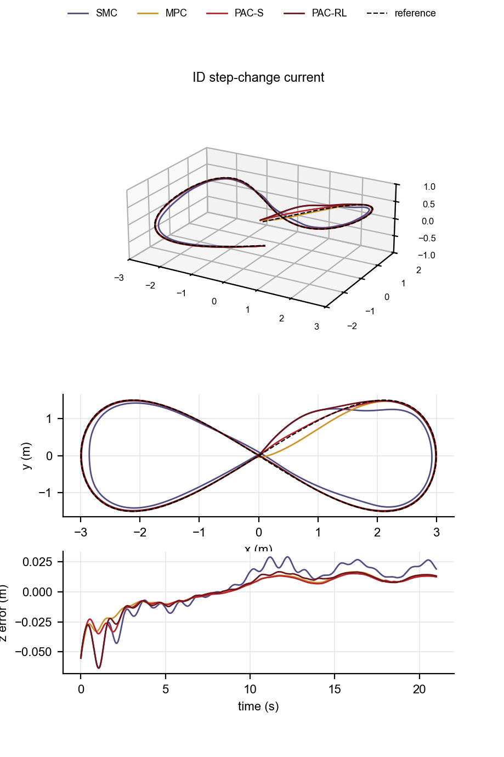
Predictive Authority Control: Learning When and How Much to Trust Baseline Controllers for Robust Underwater Robot Tracking
个人简介
本科经历
读研展望
PAC：面向水下机器人鲁棒跟踪的基线控制器时序信任权重学习
结构化海流（ID）
6
恒定流×2.5（方向不变）| 多频正弦叠加 | 阶跃 t=10s 突变

Slide 7
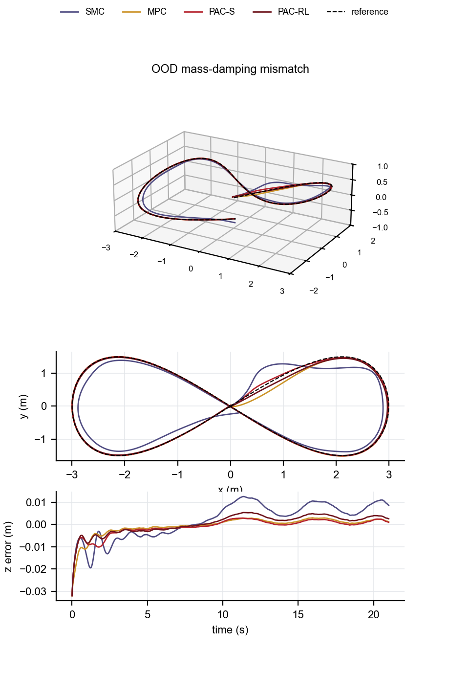
Predictive Authority Control: Learning When and How Much to Trust Baseline Controllers for Robust Underwater Robot Tracking
个人简介
本科经历
读研展望
PAC：面向水下机器人鲁棒跟踪的基线控制器时序信任权重学习
质量-阻尼失配（OOD）
参数范围与含义
训练: mass ×[0.94,1.06], damp ×[0.94,1.06]
测试: mass ×[1.10,1.25], damp ×[0.75,0.90]
mass=航行器质量缩放 | damp=水动力阻尼缩放
物理意义
测试范围系统性超出训练采样，检验参数外推能力
结果
残差策略将跟踪误差从 0.161 降至 0.116 m
每回合 2,100 步（21 s）· 6 方法 × 5 种子
7

Slide 8
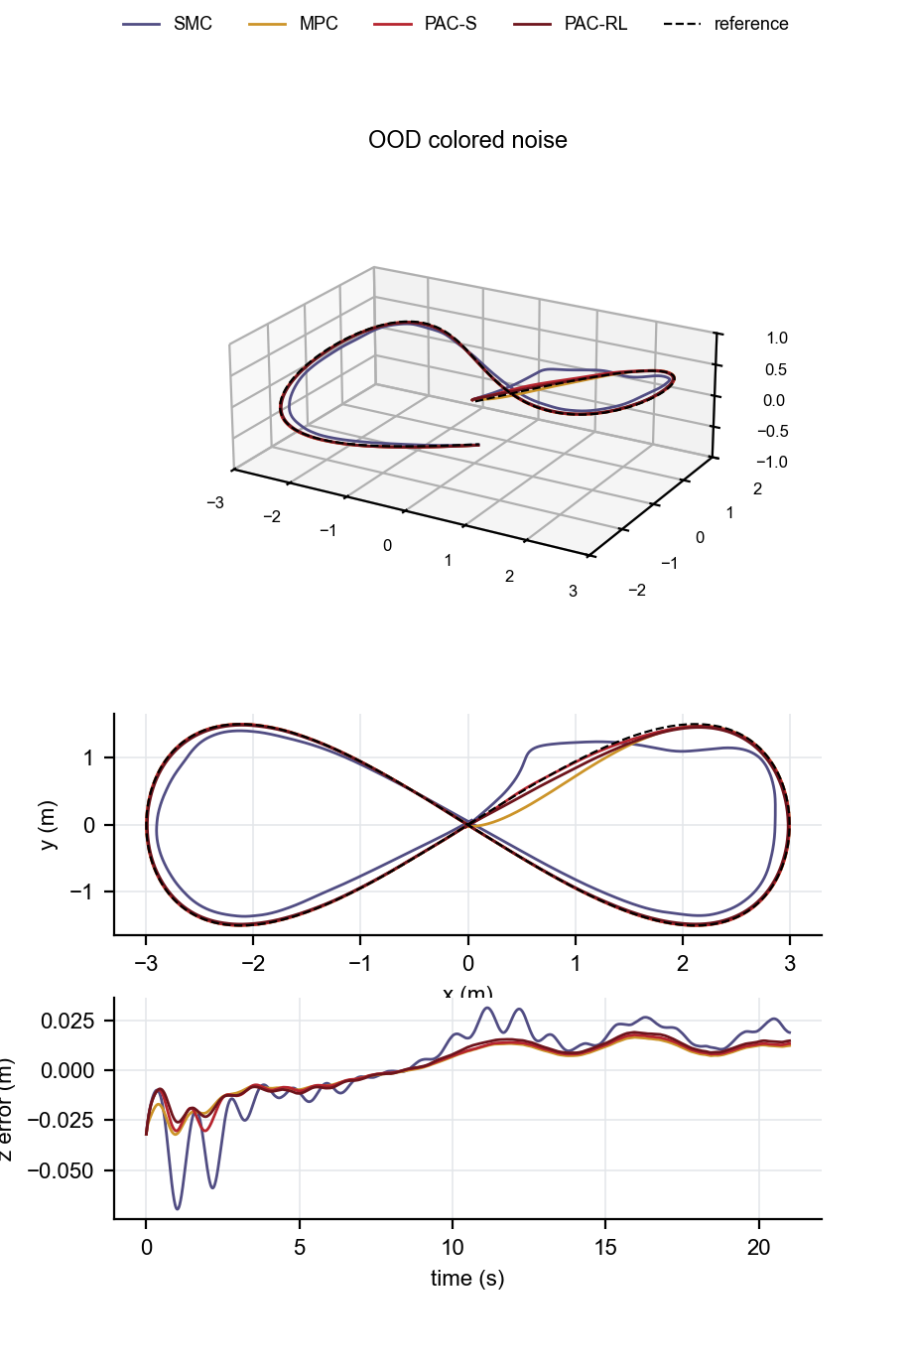
Predictive Authority Control: Learning When and How Much to Trust Baseline Controllers for Robust Underwater Robot Tracking
个人简介
本科经历
读研展望
PAC：面向水下机器人鲁棒跟踪的基线控制器时序信任权重学习
彩色噪声（OOD）
参数范围与含义
训练: ρ∈[0.90,0.98], σ∈[0.05,0.20]
测试: ρ∈[0.985,0.995], σ∈[0.25,0.40]
ρ=AR(1) 自相关系数（越大越持久）| σ=扰动标准差
物理意义
时间相关性与幅值同时增大，海流更难预测
结果
残差策略在此族保持稳健
每回合 2,100 步（21 s）· 6 方法 × 5 种子
8

Slide 9

Predictive Authority Control: Learning When and How Much to Trust Baseline Controllers for Robust Underwater Robot Tracking
个人简介
本科经历
读研展望
PAC：面向水下机器人鲁棒跟踪的基线控制器时序信任权重学习
OU 海流（OOD）
参数范围与含义
训练: θ∈[0.2,1.0] rad/s, σ∈[0.05,0.20]
测试: θ∈[1.2,2.0] rad/s, σ∈[0.25,0.40]
θ=Ornstein-Uhlenbeck 回归速率 | σ=随机力强度
物理意义
时间尺度加快（θ 增大 = 更快回归均值）
结果
残差策略适应更快变化的海流
每回合 2,100 步（21 s）· 6 方法 × 5 种子
9

Slide 10
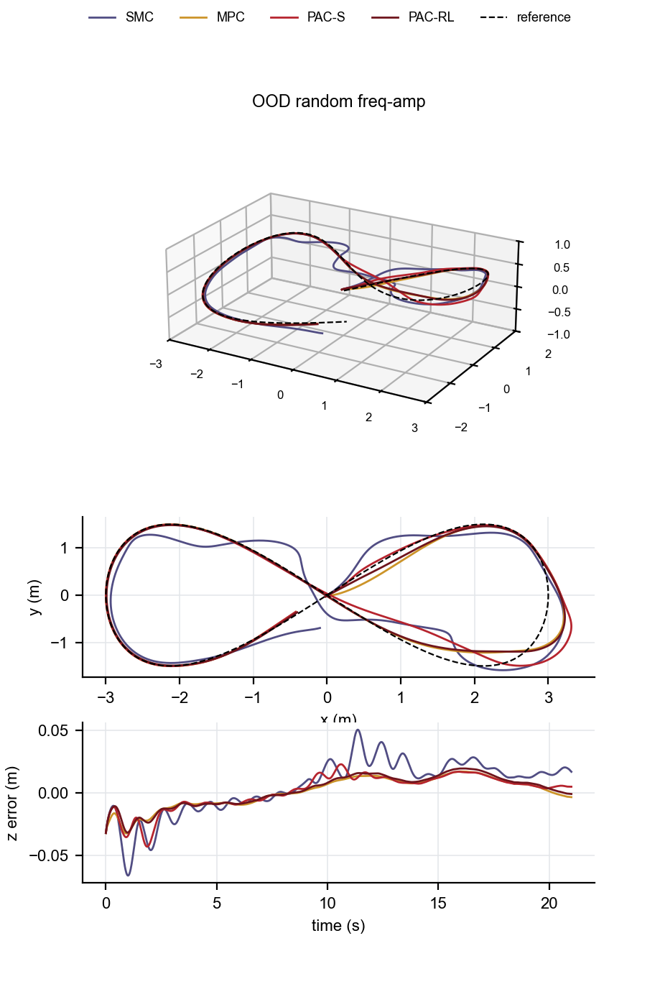
Predictive Authority Control: Learning When and How Much to Trust Baseline Controllers for Robust Underwater Robot Tracking
个人简介
本科经历
读研展望
PAC：面向水下机器人鲁棒跟踪的基线控制器时序信任权重学习
随机频率-幅值（OOD）
参数范围与含义
训练: amp∈[2.0,3.0], freq∈[0.8,1.2]
测试: amp∈[3.2,4.0], freq∈[1.4,1.8]
amp=幅值缩放因子 | freq=频率缩放因子
物理意义
频率与幅值同时超出训练范围
结果
本族全体方法退化，残差策略退化最少
每回合 2,100 步（21 s）· 6 方法 × 5 种子
10

Slide 11
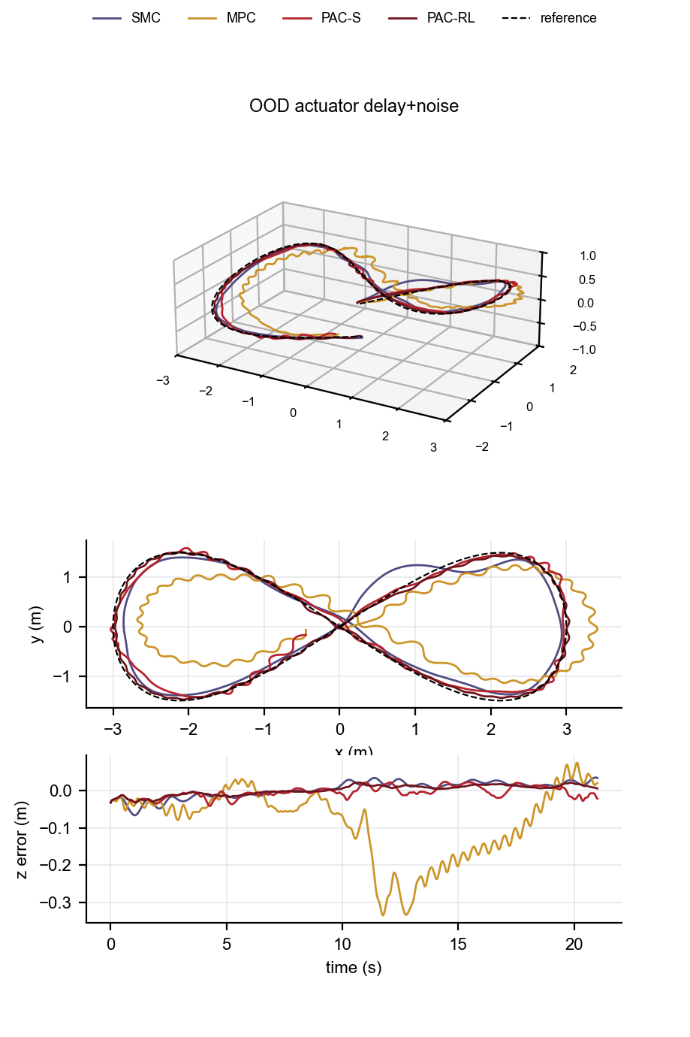
Predictive Authority Control: Learning When and How Much to Trust Baseline Controllers for Robust Underwater Robot Tracking
个人简介
本科经历
读研展望
PAC：面向水下机器人鲁棒跟踪的基线控制器时序信任权重学习
执行器延迟+噪声（OOD）★ 核心场景
参数范围与含义
训练: delay∈[2,4] 步, noise∈[0,0.02]
测试: delay∈[6,10] 步, noise∈[0.04,0.08]
delay=推进器响应延迟（1步=10ms）| noise=加性噪声标准差
物理意义
MPC 因模型失配持续输出发散指令（0.822 m）
残差策略将误差约束至 0.090 m（−89%）
结果
监督策略 α 振荡至 0.9+；残差策略稳定于 [0.4,0.6]
每回合 2,100 步（21 s）· 6 方法 × 5 种子
11

Slide 12
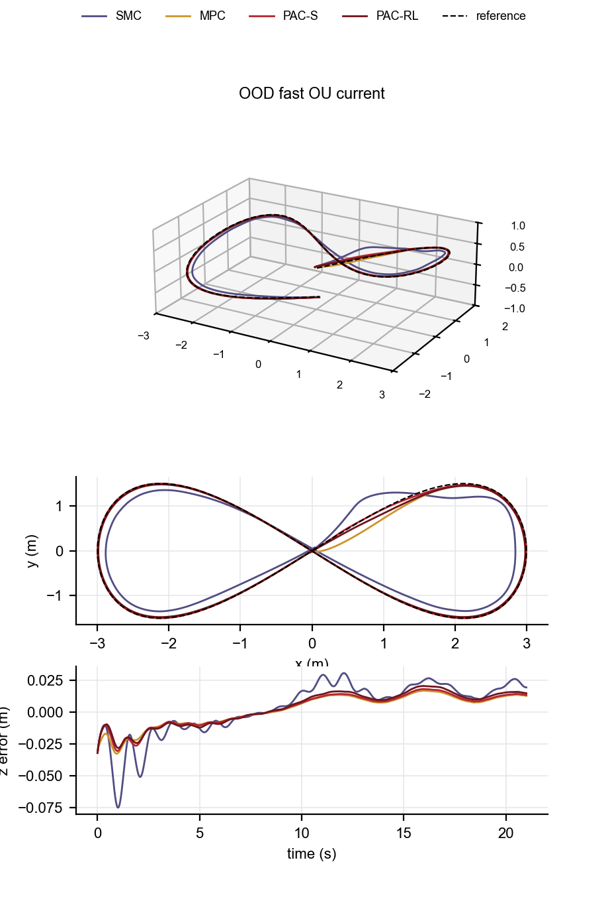
Predictive Authority Control: Learning When and How Much to Trust Baseline Controllers for Robust Underwater Robot Tracking
个人简介
本科经历
读研展望
PAC：面向水下机器人鲁棒跟踪的基线控制器时序信任权重学习
快变 OU 海流（OOD）
参数范围与含义
仅评估（无训练对应）:
θ∈[3.0,6.0] rad/s, σ∈[0.30,0.50]
θ 远超全部训练族（最快训练值 θ=1.0）
物理意义
时间尺度为最快训练族的 3–6 倍
结果
极端外推场景，检验最远泛化边界
每回合 2,100 步（21 s）· 6 方法 × 5 种子
12

Slide 13
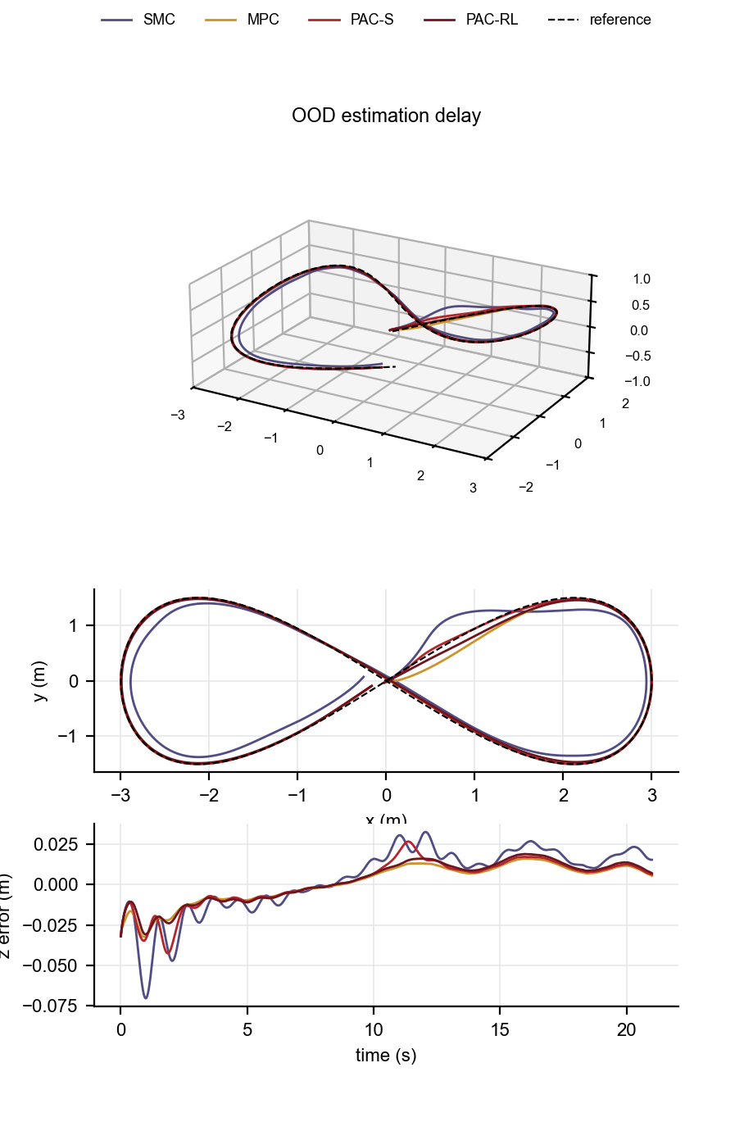
Predictive Authority Control: Learning When and How Much to Trust Baseline Controllers for Robust Underwater Robot Tracking
个人简介
本科经历
读研展望
PAC：面向水下机器人鲁棒跟踪的基线控制器时序信任权重学习
估计延迟（OOD）
参数范围与含义
仅评估（无训练对应）:
delay∈[10,20] 步, noise∈[0.05,0.10]
delay=传感器数据滞后 | noise=观测噪声
物理意义
传感器信息延迟 100–200 ms + 噪声
结果
检验因果估计下的控制鲁棒性
每回合 2,100 步（21 s）· 6 方法 × 5 种子
13

Slide 14
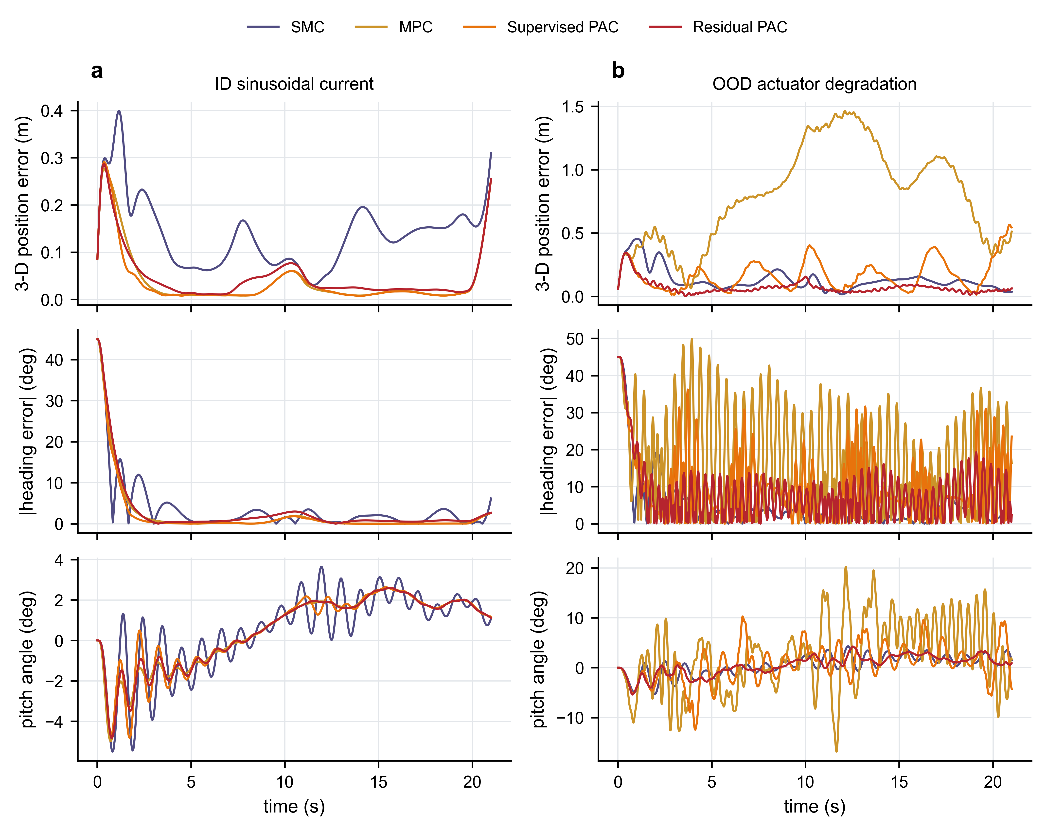
Predictive Authority Control: Learning When and How Much to Trust Baseline Controllers for Robust Underwater Robot Tracking
个人简介
本科经历
读研展望
PAC：面向水下机器人鲁棒跟踪的基线控制器时序信任权重学习
运动层证据：航行器实际如何运动。左：三维路径/水平投影/垂向误差（列=ID 正弦海流、OOD 执行器退化；检查前固定的保留种子）。右：位置误差/艏向误差/俯仰角时序——退化下 MPC 发散随回合增长（持续错误的内部模型），残差策略两工况都贴近参考。
三种场景以时间序列方式展示 3D position RMSE、姿态/航向角 RMSE 以及 PAC authority alpha

Slide 15
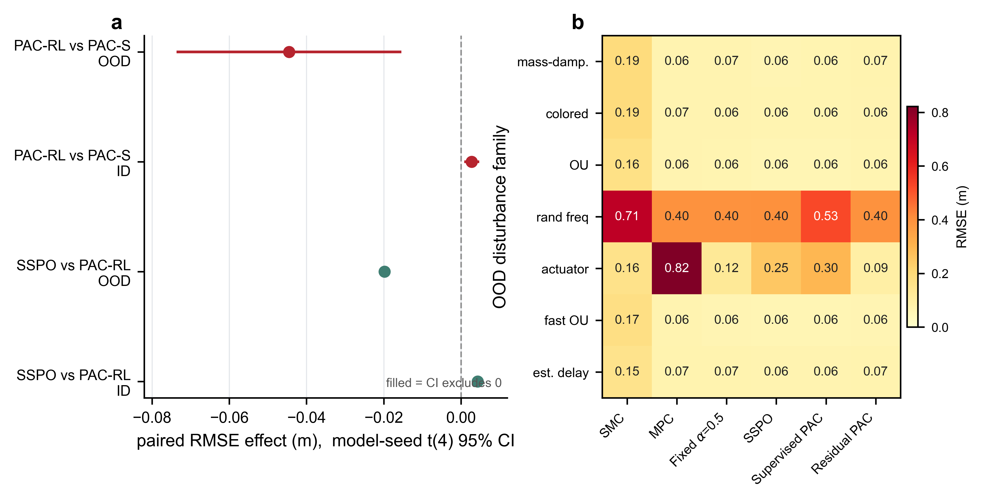
Predictive Authority Control: Learning When and How Much to Trust Baseline Controllers for Robust Underwater Robot Tracking
个人简介
本科经历
读研展望
PAC：面向水下机器人鲁棒跟踪的基线控制器时序信任权重学习
主结果：OOD 跟踪 RMSE 0.161→0.116 m（−28%，CI [−0.074, −0.015]；回合级自助法一致）。最尖锐的读法对我们不利：固定 α=0.5 达 0.120 m，相差不足 3%——残差的价值集中在最需要自适应处：执行器退化族较固定混合再降 28%。分布内代价 +0.4% / 艏向 +4.3%，如实报告。
图b进一步展示了 3D tracking error、3D attitude error 与 authority alpha 之间的关系。点的颜色表示 PAC 分配给 MPC 侧控制器的权重大小，因此该图可以说明 PA是根据当前误差状态动态调整控制权重。

Slide 16
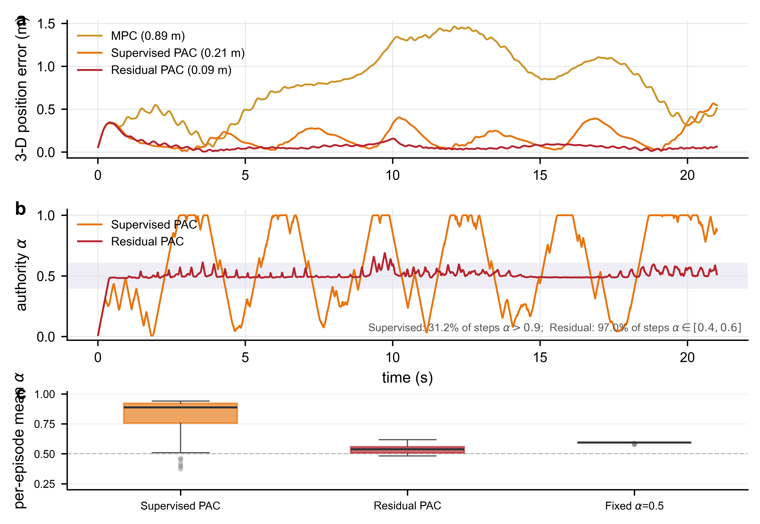
Predictive Authority Control: Learning When and How Much to Trust Baseline Controllers for Robust Underwater Robot Tracking
个人简介
本科经历
读研展望
PAC：面向水下机器人鲁棒跟踪的基线控制器时序信任权重学习
机制：残差学到的不是新调度，而是「否决」监督策略的越界。退化发生后数秒内监督策略把 α 推过 0.9 并振荡（31.2% 步数、std 0.331）；残差策略 97.0% 的步数稳在 [0.4, 0.6]。c 面板：全部 35 个 OOD 回合 × 5 种子的逐回合平均权限箱线图——监督 0.82±0.14（P10–P90 0.62–0.93）对残差 0.54±0.03，全部残差回合落在 [0.48, 0.62]。

Slide 17
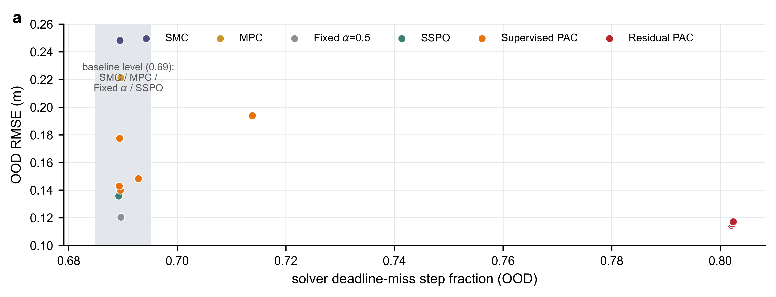
Predictive Authority Control: Learning When and How Much to Trust Baseline Controllers for Robust Underwater Robot Tracking
个人简介
本科经历
读研展望
PAC：面向水下机器人鲁棒跟踪的基线控制器时序信任权重学习
控制质量与代价：增益不是靠执行器滥用换来的
控制质量（OOD）
饱和步占比 0.126：六方法最低
控制代价 31.9：六方法最低
配对代价效应 −1.78 [−2.31, −1.26]
准则③「不以饱和/约束换增益」的实证
代价（如实报告）
ID 误差 +0.4%、艏向 +4.3%
求解超时率 0.69→0.80（基线 0.69 对所有非学习方法相同；固定 α 不变；候选解释=轨迹工作点，假设非结论）
部署保障不受影响：回退触发 0.3–0.5%，成功率持平

Slide 18
Predictive Authority Control: Learning When and How Much to Trust Baseline Controllers for Robust Underwater Robot Tracking
个人简介
本科经历
读研展望
PAC：面向水下机器人鲁棒跟踪的基线控制器时序信任权重学习
判定（六项注册准则）
3 过：不以艏向/饱和/约束换增益 · 消融可分离 · 五种子方向稳定
2 挂：整体非劣性 ID +0.4% · 超时不恶化 +0.107
1 未评估：部署推理时延 = 硬件第一门槛
注册的下一步
① 直接 RL 对照臂 ② α 扫描 ③ 残差第二轮 ④ 隔离超时 ⑤ 硬件在环
结论：残差策略以可证明的安全结构买到 OOD 鲁棒性 −28% 与执行器退化免疫（0.822→0.090 m）
18

Slide 19
感谢各位老师，恳请批评指正！
THANK YOU
姓名：田家丞

